Slide 1
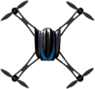
트라이앵글 비행(1) - 설계
이륙/착륙

Slide 2
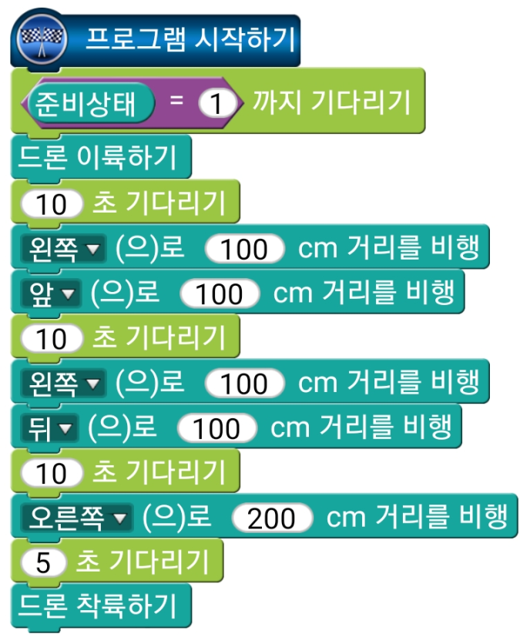
트라이앵글 비행(1) - 코딩

Slide 3
트라이앵글 비행(2) - 설계

Slide 4
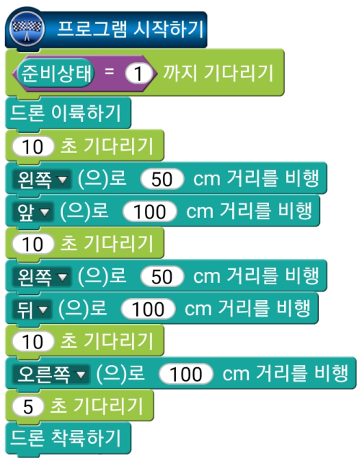
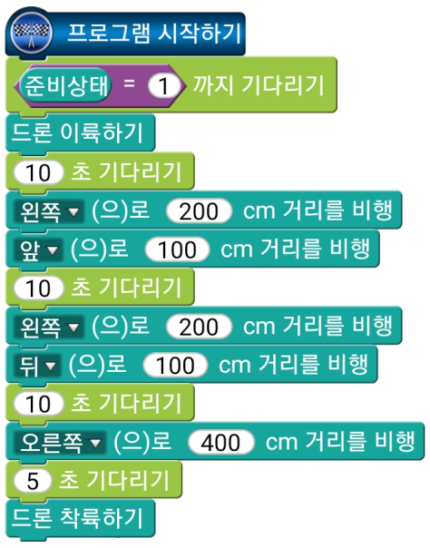
트라이앵글 비행(2) - 코딩

